Slide 1

Natural Language Processing

Slide 2



İçerik
Nlp Teknikleri
Kullanılan Methodlar
Model Kullanımı
Kod Açıklaması

Slide 3
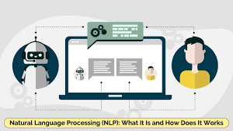

NLP
NLP ,Yapay zekânın dilbilimle harmanlanması sonucunda ortaya çıkar. Söz konusu dilin bilgisayarda kullanılan Java ve C gibi değildir. İngilizce, Türkçe, Fransızca ve Almanca gibi iletişimde kullanılan dillerin işlenmesidir.

Slide 4

NLP TEKNİKLERİ
Sözdizimsel Analiz-
Sözdizimsel analiz, ayrıştırma olarak da bilinen bir tekniktir. Cümle yapısını, kelimelerin birbiriyle ilişkisini ve nasıl düzenlendiğini tespit etmek için kullanılır. Bu tespit sırasında dilbilgisi kurallarından faydalanılır ve böylece metin analiz edilmiş olur. Natural Language Processing tekniklerinden biri olan sözdizimsel analizin görevleri, şu şekilde sıralanabilir:
Simgeleştirme: Metnin işlenmesini kolaylaştırmak için içeriği simge adı verilen küçük parçalara ayırır.
Etiketleme: Ayrılan simgeleri zarf, fiil, isim ve sıfat olarak etiketler.
Kökten türetme ve lemmatizasyon: Kelimeyi bilinen en temel şekline indirerek analizi kolaylaştırır.

Slide 5
Semantic Search(Anlamsal Analiz) Bu teknikte metnin anlamına odaklanılır. İlk olarak her bir kelimenin ifade ettiği anlam işlenir. Sonrasında kelimeler, kombinasyon hâline getirilir ve bağlam içerisindeki anlamlarına bakılarak bir sonuca varılır. Anlamsal analizin alt görevleri şöyle sıralanır: Kelime anlamındaki belirsizlikleri gidermek: Belirli bir bağlamda sözcüğün hangi anlamda kullanıldığını açıklar. İlişki çıkarmak: Kuruluş, yer ve kişi gibi kavramların metin içerisinde nasıl bir ilişkiye sahip olduğunu ortaya çıkarmaya çalışır.
Nlp kullanım alanları,
-Sınıflandırma
-Duygu Analizi
Makine Çevirisi
Ses Tanıma
-Yapay Metin Üretme
Benzerlik
Özetleme
-İsimlendirilmiş Varlık Tespiti(NER)
-Otomatik Yanıtlama

Slide 6
VERİ ÖN İŞLEME-NLP
NLP görevlerinde, özellikle sınıflandırma problemlerini içerenlerde, sınıf etiketlerini (kategorileri) tamsayı kimlikleriyle (veya tam tersi) eşlemek için id2label ve label2id sözlükleri kullanılır. Bu eşlemeler, NLP hattının veri ön işleme, model eğitimi ve değerlendirme gibi çeşitli aşamaları için gereklidir.
NLP Modelinin ve Tokenizer'ın Yüklenmesi:
transformers kütüphanesinden gerekli bileşenleri yüklenir: model, tokenizer ve diğer yardımcı araçlar.
Model ve tokenizer'ı Türkçe duyarlı bir model ve tokenizer olarak yükleyerek, Türkçe metinlerle çalışttırıldığı belirtilir
Veri Ön İşleme:
Verileri kategorilere göre gruplandırılırve bunları bir DataFrame'e dönüştürülür
Kategorilerin dağılımını gösteren bir grafik oluşturulur. Bu, veri setinizin dengesiz olup olmadığını gösterir.

Slide 7

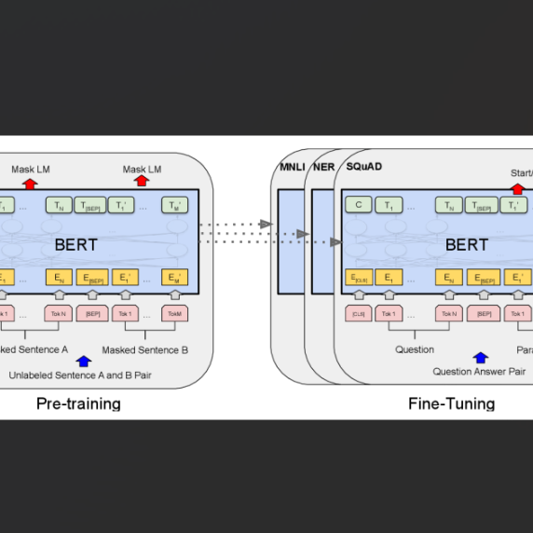
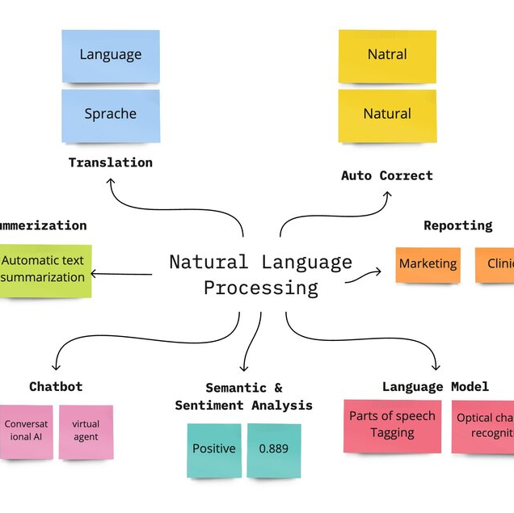
Case 1 –Method Model Kullanımı
BertForSequenceClassification: Bu sınıf, BERT (Bidirectional Encoder Representations from Transformers) modelinin önceden eğitilmiş bir versiyonudur ve metin sınıflandırma görevleri için kullanılır. Metinlerin sınıflandırılması için bir dizi gizli katmanı ve sınıflandırma için bir çıkış katmanını içerir.

Slide 8
Model ve Method
BertTokenizerFast: Bu sınıf, metinleri belirli bir maksimum uzunluğa ve modele uygun bir şekilde işlemek için kullanılan bir tokenizer'dır. BERT modeli, metinleri bir dizi belirli tokenlere dönüştürür ve bu dönüştürme işlemi, metinlerin BERT modeli tarafından anlaşılabilir hale gelmesini sağlar. BertTokenizerFast, bu işlemi hızlı bir şekilde gerçekleştirecek optimize edilmiş bir sınıftır.
Metin verilerini bir NLP modeline beslemek için, metnin önce simgeleştirilmesi ve ardından sayısal değerlere dönüştürülmesi gerekir. Benzer şekilde sınıf etiketlerinin de sayısal gösterimlere dönüştürülmesi gerekir. label2id sözlüğü, orijinal sınıf etiketlerinin tamsayı kimliklerine dönüştürülmesine yardımcı olur.

Slide 9
KULLANILAN SINIFLAR
Trainer: Bu sınıf, modelin eğitimini ve değerlendirmesini kolaylaştıran bir arayüz sağlar. Trainer sınıfı, TrainingArguments içerisinde belirtilen ayarlar doğrultusunda modeli eğitir ve değerlendirir. Ayrıca, eğitim ve değerlendirme sırasında ilerlemeyi kaydetmek, loglamak ve modeli kaydetmek gibi işlevleri de gerçekleştirir.
TrainingArguments: Bu sınıf, modelin eğitimi sırasında kullanılacak çeşitli argümanları içerir. Örneğin, eğitim sürecinde hangi optimizasyon stratejisinin kullanılacağı, kaç epoch boyunca eğitimin gerçekleştirileceği, hangi metriklerin değerlendirileceği vb. gibi bilgileri içerir.

Slide 10
Yol haritası
Model Eğitimi İçin Veri Hazırlığı:
Veri setinizi eğitim, doğrulama ve test alt kümelerine bölmek için işlemler yapılır
Tokenizer'ı kullanarak metin verilerinizi modele uygun hale getirilir
Özelleştirilmiş DataLoader Oluşturma:PyTorch'ta kullanılmak üzere özelleştirilmiş bir DataLoader sınıfı tanımlıanır. Bu, modeli eğitirken ve değerlendirirken verileri işlemek için kullanılacaktır.
3. Model Eğitimi:Trainer sınıfını kullanarak modeli eğitiyoruz. Bu adım, modelin veri setiniz üzerindeki performansını artırmak için ağırlıklarını güncelleyecektir.
Değerlendirme ve Metrik Hesaplama:
Modelin performansını ölçmek için belirli metrikleri hesaplamak için bir fonksiyon tanımlıanır.
Eğitim sonuçlarını değerlendiriyorsunuz ve bu metriklerin nasıl işlediğini görülür.

Slide 11
Model tahmini
Modeli Saklama ve Yeniden Yükleme:
Eğitilmiş modeli ve tokenizer kaydedilir. Bu, ileride modeli yeniden kullanmak veya paylaşmak için önemlidir.
Tahmin Yapma:
Modeli kullanarak yeni metin verileri üzerinde tahminlerde bulunulur.
Tahminlerin nasıl yapıldığını ve sınıflandırma sonuçlarını nasıl yorumladığınızı gösterilir.

Slide 12
Case 2: Anlamsal Arama
Veri Yükleme ve İşleme: Google Drive'da bulunan bir CSV dosyasını yükleme ve işleme adımları. Bu adımlarda pandas kütüphanesi kullanılarak CSV dosyası okunur ve belirli sütunlardan (URL, başlık, metin) gerekli bilgiler alınır.
Belge Parçalama (Chunking) Belge metinlerinin daha iyi işlenebilmesi için uygun boyutlara bölünmesi işlemi. Bu, metinlerin daha küçük parçalara ayrılmasını sağlar ve daha iyi analiz imkanı sunar.
Metin Gömme (Embedding): Belge metinlerinden metin gömme vektörlerinin oluşturulması adımı. Bu vektörler, belgelerin anlamsal özelliklerini temsil eder.
Gömme Modelinin Yüklenmesi:SentenceTransformerEmbeddings sınıfı, metinleri bir gömme uzayına dönüştürmek için kullanılan bir modeli yükler. Bu işlev, cümlenin anlamsal özelliklerini temsil eden vektörler elde etmek için kullanılır. Burada "all-MiniLM-L6-v2" modeli kullanılmış.

Slide 13
Case 2: Anlamsal Arama
Benzerlik Araması: Oluşturulan metin gömme vektörlerini kullanarak belirli bir sorgu metni için en benzer belgelerin bulunması. Bu, belirli bir konuyla ilgili belgelerin keşfedilmesini sağlar.
Anlamsal Arama Sorgularının İşlenmesi:
semantic_search işlevi, bir dizi anlamsal arama sorgusunu işler ve bu sorguları vektör veritabanında arar. Her sorgu için en benzer belgeleri bulur ve bunları bir sonuç çerçevesinde toplar. Bu işlev, sorgu ve sonuçlar arasındaki eşleşmeyi sağlar.
Sonuçların İncelenmesi: Verilen bir sorgu için en benzer belgelerin ve ilgili içeriklerinin incelenmesi adımı. Bu, kullanıcının sorgusuna en uygun belgeleri bulmasına yardımcı olur.

Slide 14
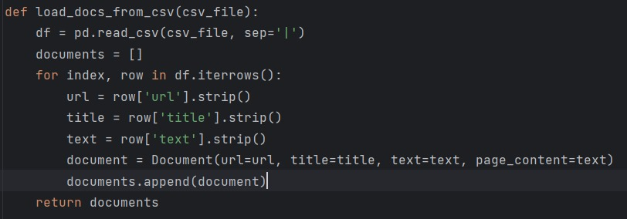
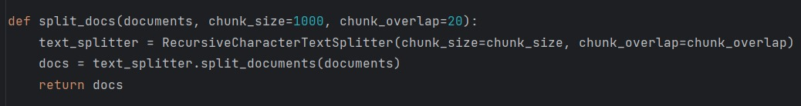
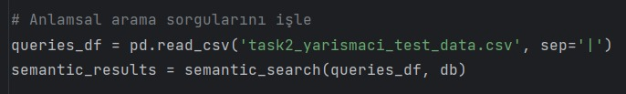
Case 2: Kod

Slide 15

Özet
Çoklu Veri Sınıflandırma ve Anlamsal Arama Tekniklerinde kullanılan NLP teknikleri ile elde edilen anlamlı ve ilişkili veriler elde edildi.

Slide 16


Teşekkürler
Yasemin Koç- MCBU Bilgisayar Mühendisliği
Kübra Çelebi-MCBU Bilgisayar Mühendisliği

